Slide 1
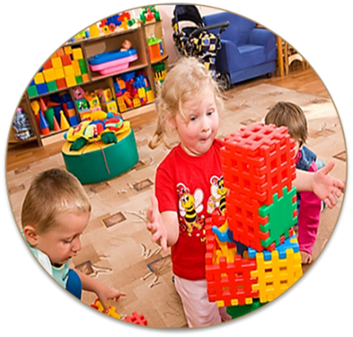
Малыш и его развивающая среда
ГБДОУ д/с №35 Санкт-Петербург г. Колпино
Составила воспитатель: Селезнева Т.Н.
(материал для родительского собрания «Малыш и его развивающая среда»

Slide 2
Цель: расширение педагогической компетентности родителей
Задачи: выработать единый стиль воспитания и общения с ребенком в ДОУ и семье; помочь понять значение развивающей среды, как ее наполнять, чтобы она была развивающей и значимой в разностороннем развитии их ребенка.

Slide 3
Специфика дошкольного детства заключается в том, что обучение является по сути процессом «усвоения» содержания в различных видах деятельности.
(Д.Б. Эльконин)
Схема развития любого вида деятельности в соот-ветствии с концепцией Л.С. Выготского такова: сначала она осуществляется в совместной деятель-ности со взрослыми,
затем – в совместной деятельности со сверстниками и, наконец, становится самостоятельной деятельно-стью ребенка.

Slide 4
Предложите ребенку материал для его активного участия в разных видах деятельности, который будет отвечать его предпочтениям, потребностям или формировать интересы.
Стремитесь к разумному оптимуму в насыщении среды материалами.
Создайте для ребенка предметное пространство, в трех масштабах - для «разных» действий:
-масштаб «глаз — рука»- для действий ребенка в пространстве;
-масштаб, соответствующий росту ребенка - для совместных действий ребенка со взрослым;
-масштаб предметного мира взрослого- из-за стремления ребенка к взрослению.

Slide 5
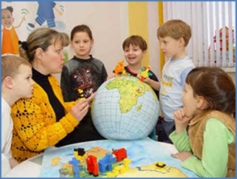
Воспитательная функция среды: основа для сотрудничества, формирования положительных взаимоотношений, организованного поведения, бережного отношения к предметному миру, созданному руками человека…
Развивающая функция: содержание среды каждой деятельности должно соответствовать "зоне актуального развития" самого слабого и находиться в "зоне ближайшего развития" самого сильного в группе ребенка.
Задача: подбирать материал, исходя из его развивающей ценности.

Slide 6
Среда должна обеспечить ребенку право на игру:
-поддержку спонтанной игры детей (ее обогащение, обеспечение игрового времени и пространства);
- свободный выбор темы, сюжета игры, необходимых иг-рушек, места и времени для организации различных видов игр;
-систематическое изменение игровой среды ( трансфор-мация в соответствии с замыслом);
Главное, чтобы не было большого перенасыщения среды (зависимость пополнения от приоритетности игр детей в соответствии с возрастом).

Slide 7
Развивающая предметно-пространственная среда – это часть образовательной среды, представ-ленная специально организованным прост-ранством (помещениями, участком и т.п.), материалами, оборудованием и инвентарем для развития детей дошкольного возраста в соответствии с особенностями каждого возрастного этапа, охраны и укрепления их здоровья, учёта особенностей и коррекции недостатков их развития.

Slide 8
Документы регламентирующие выбор оборудования, учебно-методических и игровых материалов в области развивающей среды для детей дошкольного возраста:
Федеральный государственный образовательный стандарт дошкольного образования (утв. приказом Министерства образования и науки РФ от 17 октября 2013 г. N 1155) (п.3.3. Требования к развивающей предметно-пространственной среде)
Письмо Министерства образования и науки РФ от 17 ноября 2011г. № 03-877

Slide 9
Эти документы так же регламентируют построение развивающего пространства, оно должно быть:
безопасным
трансформируемым
содержательно-насыщенным
полифункциональным
вариативным

Slide 10
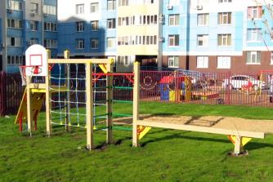
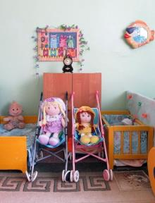
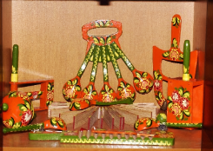
Содержательно-насыщенная среда –это разнообразие материалов, оборудования и инвентаря, как во всех помещениях группы, здания так и на участке и должна соответствовать: возрастным возможностям детей,содержанию Программы.

Slide 11
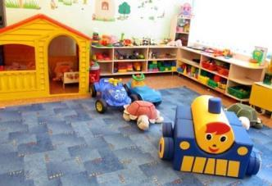
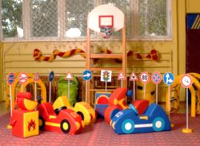
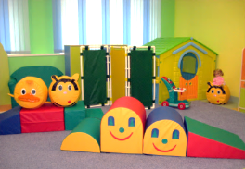
Трансформируемость – это возможность изме-нений в зависимости от образовательной ситуа-ции, меняющихся интересов детей и их возмож-ностей.

Slide 12
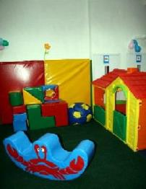
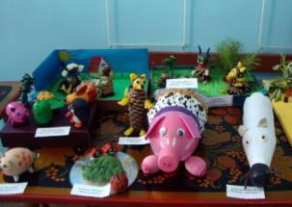
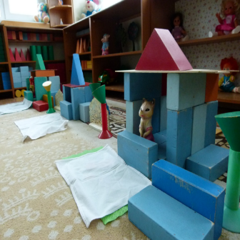
Полифункциональность – это возможность разнообразного использования различных составляющих предметной среды (детская мебель, маты, мягкие модули, ширмы и т.д.) и наличие не обладающих жёстко закреплённым способом употребления (полифункциональных) предметов (в том числе природные материалы, предметы-заместители)

Slide 13
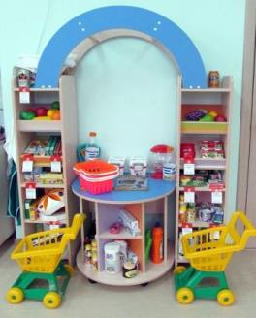
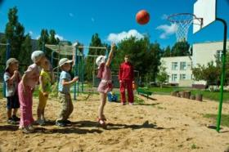
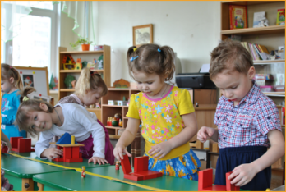
Вариативность – это наличие различных пространств (для игры, уединения и пр.); разнообразных материалов, игр, игру-шек и оборудования (обеспечивающих свободный выбор де-тей); периодическая сменяемость игрового материала; появ-ление новых предметов (стимулируют игровую, двигательную, познавательную и исследовательскую активность детей).

Slide 14
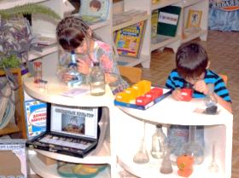
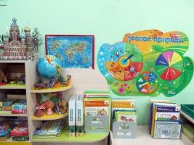
Доступность и безопасность – это доступность всех помещений ДОУ, где осуществляется образовательная деятельность; свободный доступ детей к играм, игрушкам, материалам, пособиям, обеспечивающим все основные виды детской активности; исправность и сохранность материалов и оборудования.

Slide 15
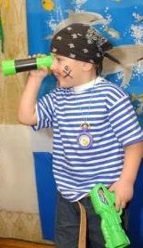
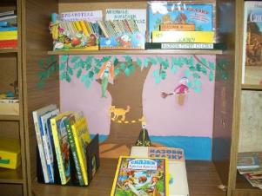
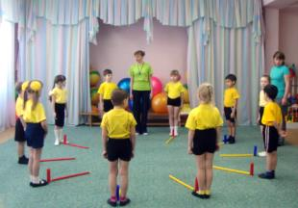
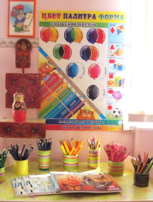
Развивающее пространство должно отражать все образовательные области:
Социально – коммуникативное развитие
Речевое развитие
Физическое развитие
Художественно- эстетическое развитие
Познавательное развитие

Slide 16
Позиция взрослого - исходить из интересов ребенка и перспектив его дальнейшего развития.
«Выбирай! Все это для твоей деятельности. Учи себя сначала сам! Экспериментируй!
Наблюдай. Делай выводы. Исследуй!»

Slide 17
Использованный материал и источники:
Организация предметно-игрового пространства в детском саду: Методическое пособие /Под ред. Е.О. Смирновой. – М.: АРКТИ, 2012.
2.Виноградова Н.А., Микляева Н.В. «Интерак-тивная предметно-развивающая и игровая среда детского сада: Учебное пособие. – М.: УЦ «Перспектива», 2011.
3.Методические рекомендации Бурим Н.В. ЛОИРО, 2014
4.Материалы НС-портала.

Slide 18
Спасибо за внимание

